Slide 1

PHÒNG GIÁO DỤC VÀ ĐÀO TẠO QUẬN HỒNG BÀNG
TRƯỜNG MẦM NON AN HƯNG
Lĩnh vực phát triển nhận thức
LÀM QUEN VỚI TOÁN
Đề tài:Dạy trẻ nhận biết một và nhiều
Giáo viên: Nguyễn Thị Hường
Lứa tuổi: 24 – 36 tháng tuổi
Năm học: 2022 - 2023

Slide 2

* Ôn nhận biết nhóm có số lượng 1

Slide 3
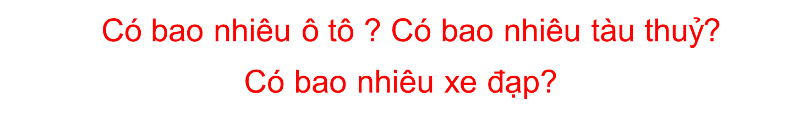
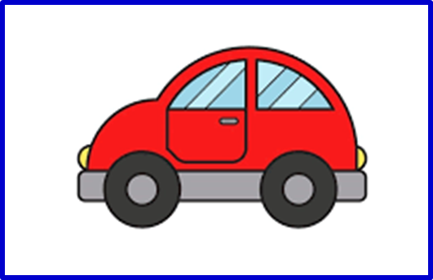
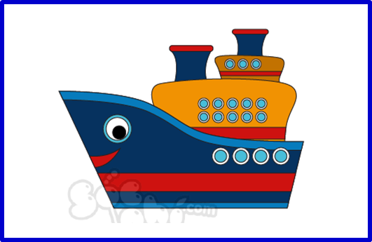
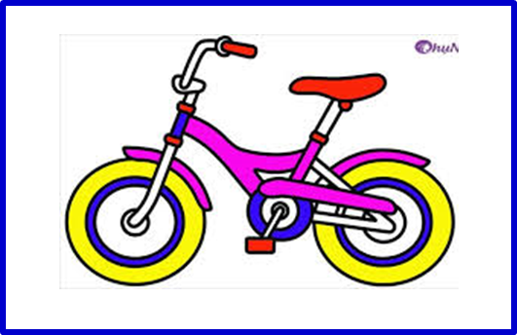

Slide 4
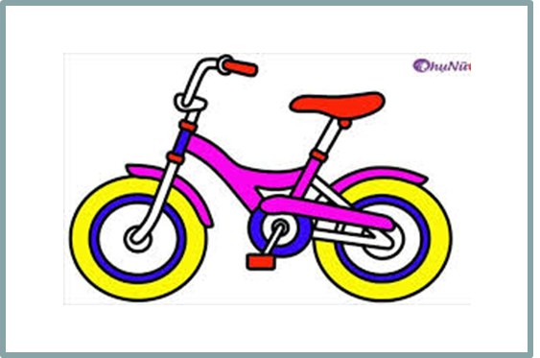
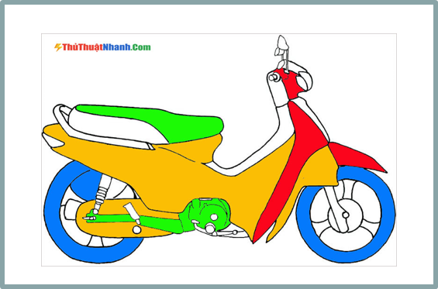
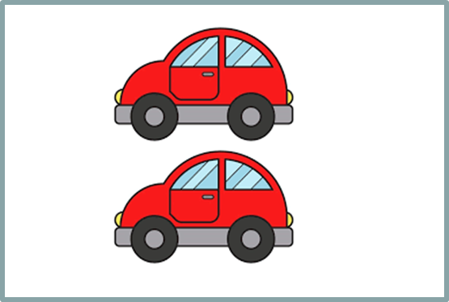
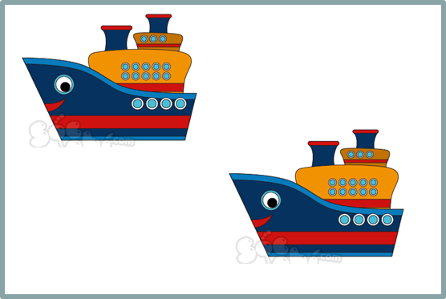
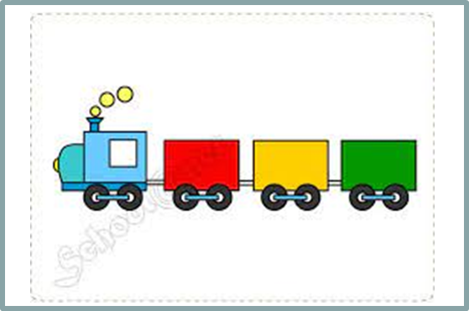
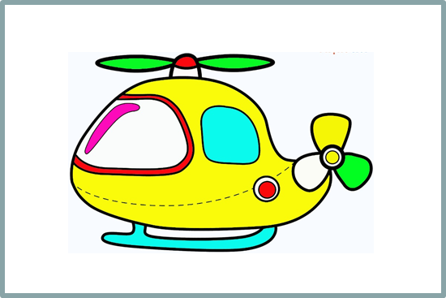
Bé hãy chọn PTGT có số lượng là 1

Slide 5
*Nhận biết nhóm có số lượng 1 và nhiều

Slide 6
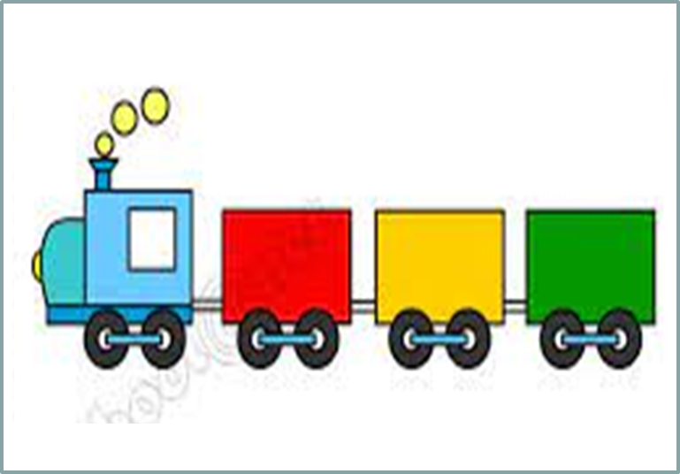
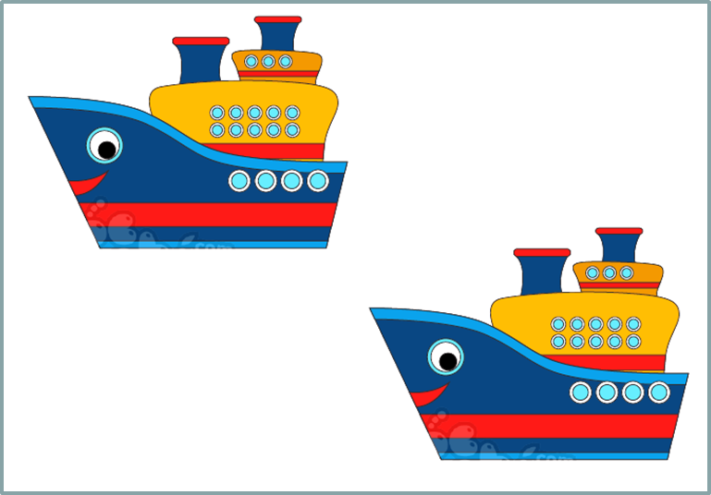
Đây là phương tiện gì?
Có bao nhiêu tàu hoả?
Đây là phương tiện gì?
Có bao nhiêu tàu thuỷ?
Notes:
Đây là cái gì?
Có mấy cái bát?
Số thìa nhiều hơn số bát.
Cô nhắc lại từ: “một caí bát - nhiều cái thìa”
Cho trẻ nhắc lại theo hình thức : Cả lớp, tổ,nhóm, cá nhân.

Slide 7
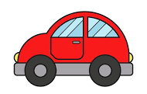
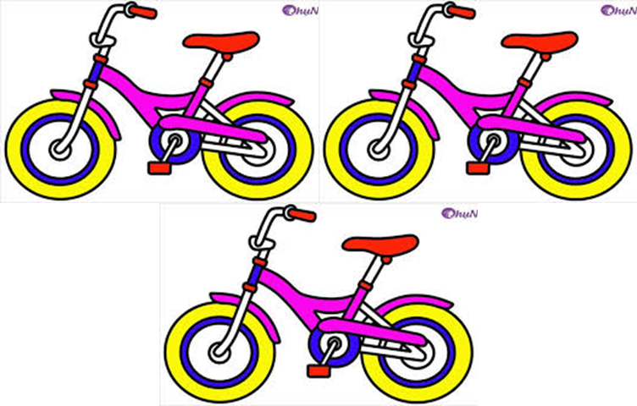
Đây là phương tiện gì?
Có bao nhiêu ô tô?
Đây là phương tiện gì?
Có bao nhiêu xe đạp?
Notes:
Đây là cái gì?
Có mấy cái váy?
Số mũ nhiều hơn số váy.
Cô nhắc lại từ: “một câí váy- nhiều cái mũ”
Cho trẻ nhắc lại theo hình thức : Cả lớp, tổ,nhóm, cá nhân.

Slide 8
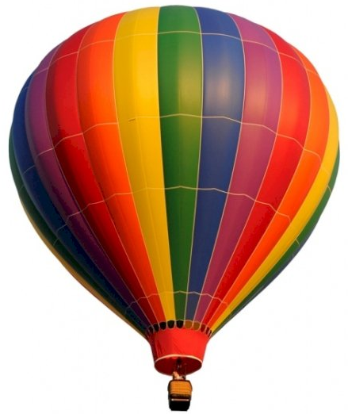
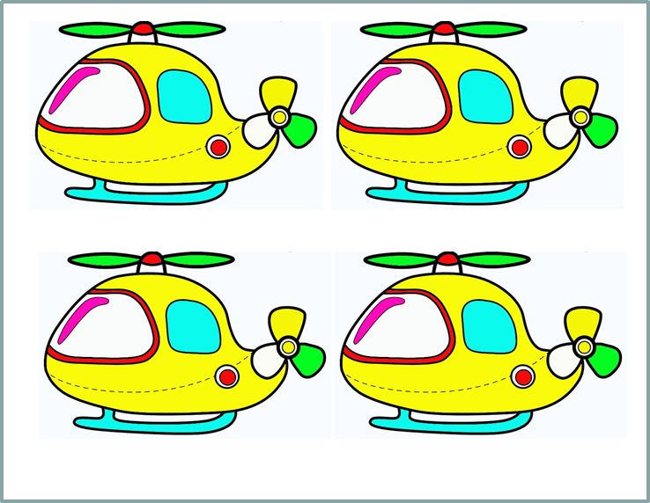
Đây là phương tiện gì?
Có bao nhiêu kinh khí cầu?
Đây là phương tiện gì?
Có bao nhiêu máy bay?

Slide 9
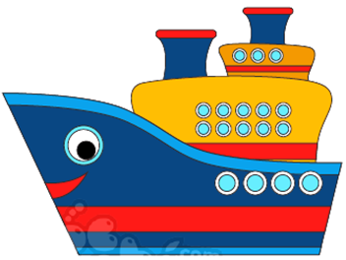
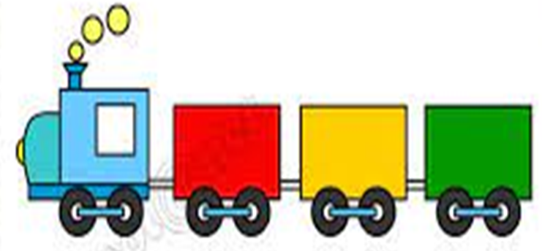
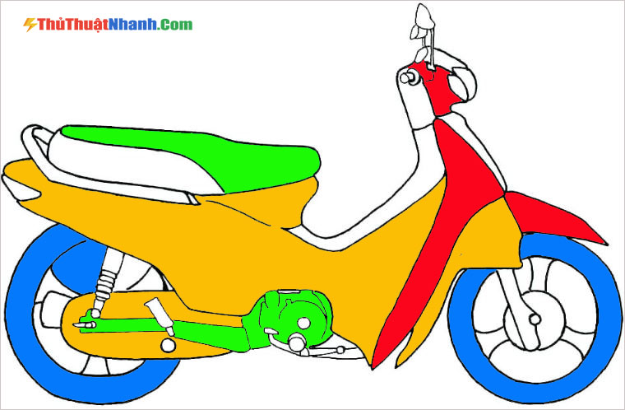
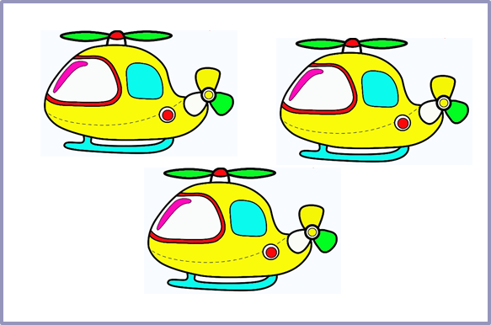
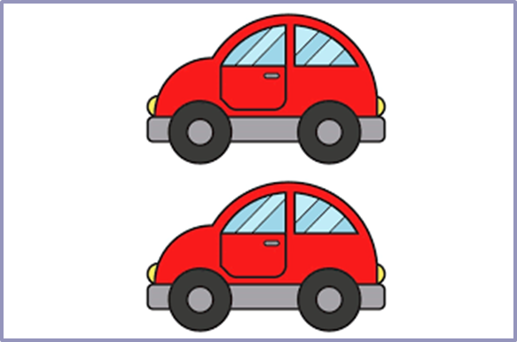
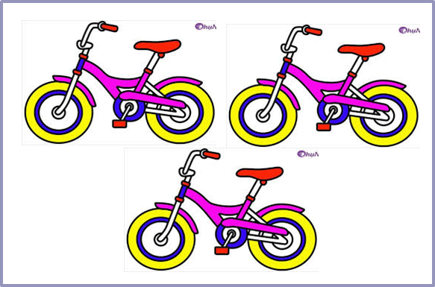
Tất cả các nhóm đối tượng có số lượng là 1 được gọi là “một”
Còn các nhóm đối tượng có số lượng từ 2 trở lên được gọi là nhiều.

Slide 10

TRÒ CHƠI
BÉ HÃY CHỌN ĐÚNG

Slide 11
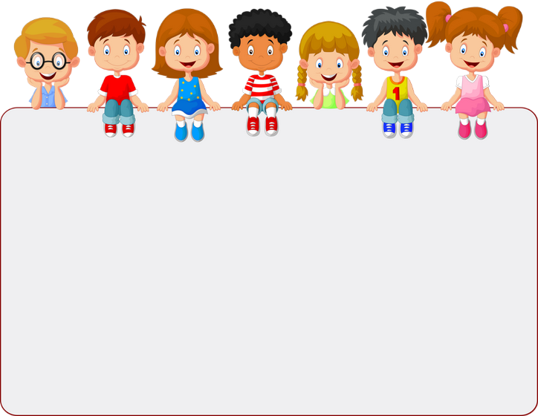
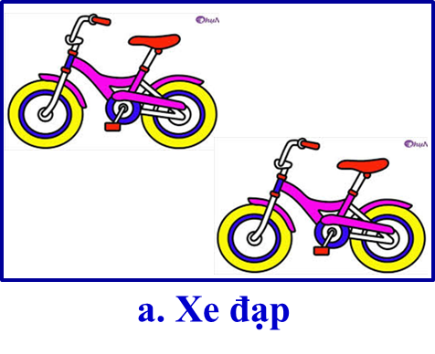
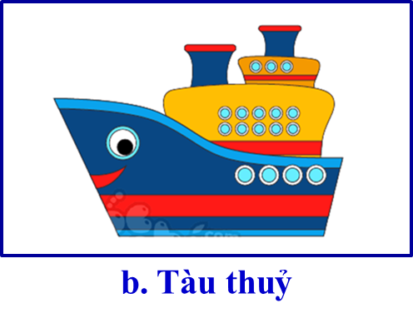
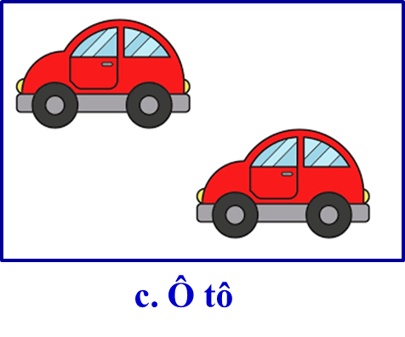
Câu 1: Bé hãy tìm nhóm phương tiện giao thông có số lượng 1?

Slide 12
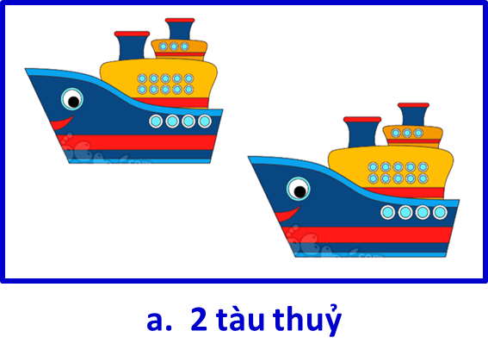
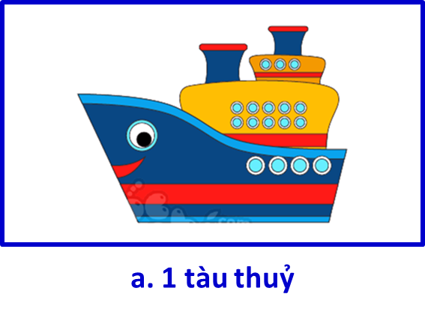
Câu 2: Đố bé nhóm nào có số lượng nhiều?

Slide 13
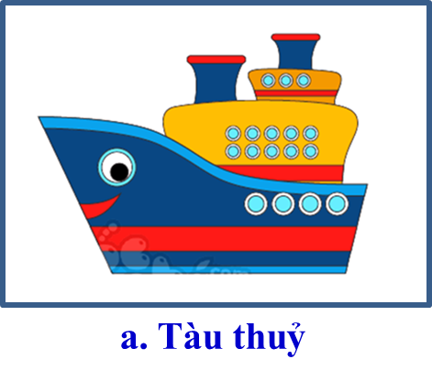
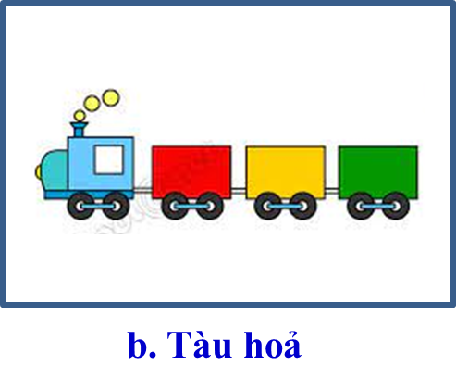
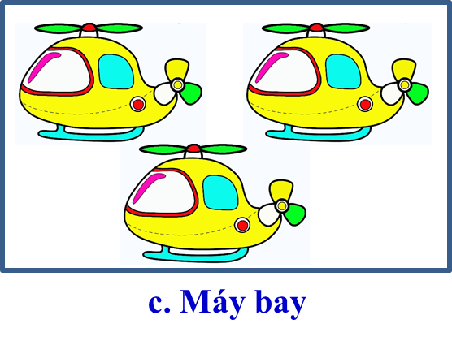
Câu 3: Trong các nhóm sau, nhóm nào có số lượng nhiều?

Slide 14



